Slide 1
Формирование навыков самообслуживания посредством развития моторики у детей младшего дошкольного возраста.
Выполнила воспитатель мкдоу 249 «колобок»: Афанасьева н. а.
Г.нОВОСИБИРСК

Slide 2
Цель исследования – проанализировать методику формирования навыков самообслуживания по средствам развития мелкой моторики у детей младшего дошкольного возраста.

Slide 3
Объект исследования - процесс формирования навыков самообслуживания у детей 2-3 лет.
Предмет исследования – мелкая моторика как средство формирования навыков самообслуживания у детей 3-4 лет.

Slide 4
Задачи исследования:
1. Проанализировать взгляды педагогов и психологов на формирование навыков самообслуживания у детей 2-3 лет..
2. Раскрыть условия для развития навыков самообслуживания у детей 2-3 лет.
3. Описать методику по формированию навыков самообслуживания у детей 2-3 лет.
4. Проанализировать особенности развития мелкой моторики у детей младшего дошкольного возраста.
5. Рассмотреть методики и приемы развития мелкой моторики у детей 2-3 лет.
6. Изучить опыт по данной проблеме.

Slide 5
Методы исследования – анализ психолого-педагогической литературы, изучение опыта.
Задачи:
- определить уровень сформированности навыков самообслуживания 2-3 лет.
- провести отбор игр на развитие мелкой моторики для формирования навыков самообслуживания у детей 2-3 лет.

Slide 6
Взгляды педагогов и психологов на формирование навыков самообслуживания у детей дошкольного возраста
Понимание весомой роли труда в воспитании подрастающего поколения обусловливает внимание к этой проблеме многих ученых. В частности, рассматривалась И.Д. Бех, П.П. Блонский, В.И. Бондарь, Я. А. Коменского, Н.К. Крупская, А.С. Макаренко, М. Монтессори, И.Г. Песталоцци, В.А.Сухомлинского, К. Д. Ушинский и др.

Slide 7
Ученые единодушны в заключении, что трудовая деятельность является одним из важнейших факторов развития личности. Включаясь в трудовой процесс, ребенок коренным образом меняет представление о себе и окружающем мире, само познает себя. В процессе труда развиваются способности, умения, навыки, формируются новые виды мышления, самооценка. Вследствие коллективного труда ребенок получает не только трудовые, но и навыки общения, сотрудничества, что улучшает ее социальную адаптацию. .С.Макаренко называл труд основой человеческой жизни и культуры .

Slide 8
Условия для развития навыков самообслуживания у детей3-4 лет
Самообслуживание - это умение детей самостоятельно одеваться, раздеваться, мыть лицо, руки, есть, держать свою одежду и обувь в чистоте, убирать за собой игрушки
- Работа должна интересовать ребенка;
- Работа должна быть применением приобретенных ребенком знаний и умений;
- В каждом случае ребенок должен видеть и понимать результаты своего труда.

Slide 9
В соответствии с программами детского сада самообслуживание реализует определенные образовательные и воспитательные задачи, которые делятся на две группы. Первая группа определяет педагогическое воздействие на формирование самостоятельной самообслуживающей деятельности у детей.
Вторая группа задач направлена на воспитание личности ребенка в процессе самообслуживания

Slide 10
Методика по формированию навыков самообслуживания у детей 3-4 лет
Первая закономерность проявляется в том, что формирование самообслуживающих навыков происходит только в процессе самой деятельности.
Вторая закономерность заключается в необходимости стимулирования педагогом активности ребенка в специально организованной самообслуживающей деятельности.
Третья закономерность заключается в необходимости в процессе формирования у детей навыков самообслуживания, проявления гуманистического отношения педагога к детям уважения к личности ребенка в сочетании с высокой требовательностью.

Slide 11
В основе четвертой закономерности лежит психологическая идея о значении опережающей оценки еще не выполненной трудовой действия.
Согласно пятой закономерности в процессе воспитания навыков самообслуживания у ребенка, педагогу необходимо проявлять в нем положительные черты и качества и опираться на них.
Шестая закономерность предусматривает учет возрастных и индивидуальных (опыт, интересы, темперамент и т.д.) особенности детей.
Седьмой закономерностью формирования у детей навыков самообслуживания является единство и согласованность педагогических усилий воспитателей и семьи, а в детских домах - педагогических усилий работников, которые непосредственно занимаются воспитанием и обслуживанием детей.
Очень важна и восьмая закономерность - воспитание самообслуживающих навыков в коллективе и через коллектив. Коллектив сверстников является важным фактором воспитания детей дошкольного возраста.

Slide 12
Особенности развития мелкой моторики у детей 3-4 лет
Новый этап в развитии ребенка начинается, когда она учится самостоятельно ходить.
В этот период ребенок должен овладеть специфически человеческими движениями и формами поведения (есть из посуды, соблюдать опрятности и т.п.), правильными действиями с различными предметами (умение пользоваться столовыми приборами и др.).
В этом возрасте происходит формирование не только движений рук.
Совершенствуется моторика в целом и, прежде всего, ходьба.

Slide 13
Основным способом обучения в этом возрасте является подражание.
Дети этого возраста овладевают большое количество различных движений, но их движения еще недостаточно ловкие и скоординированы.

Slide 14
Методики и приемы развития мелкой моторики у детей 3-4 лет
Работа по развитию мелкой моторики рук параллельно - это непосредственно пальчиковая гимнастика. Также существует много интересных упражнений, форм, методов развития мелкой моторики. Заслуженным уважением среди родителей и педагогов пользуются пальчиковые игры.

Slide 15
Изучение опыта по данной проблеме
Все ученые, изучавшие психику детей, также отмечают большое стимулирующее влияние функций руки на развитие головного мозга.
Решения этих задач расскрыто И.А. Ермакова "Развиваем мелкую моторику у малышей"; А.Е. Белая «Пальчиковые игры для развития мелкой моторики».
Такие игры и упражнения являются полезные. С их помощью можно решать многие проблемы.
Для психологов и педагогов - это средства, методы, приемы, пособия и помощники. Для детей - развитие мелкой моторики, речевой и интеллектуальное развитие.

Slide 16
Характеристика базы исследования
Практическая часть проводилась на базе МКДОУ Д/С 249 «Колобок» города Новосибирска. В диагностике приняли участие 20 детей первой младшей группы в возрасте 2-3 лет. Изучение сформированности навыков самообслуживания у детей 2-3 лет осуществлялось с помощью методических рекомендаций и в соответствии с требованиями примерной общеобразовательной программы дошкольного образования «От рождения до школы» под редакцией Н. Е. Вераксы, Т. С. Комаровой, М. А. Васильевой.

Slide 17
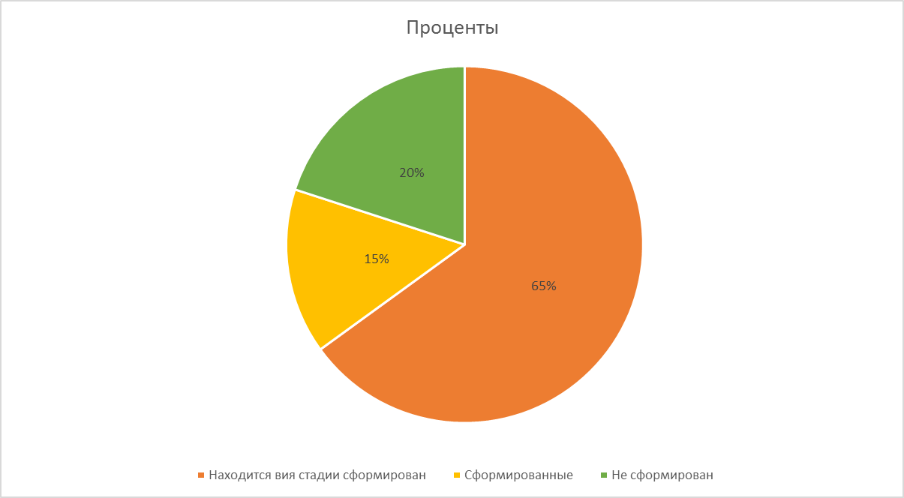
Выявление уровня сформированности навыков самообслуживания у детей 2-3 лет.
Первичная диагностика

Slide 18
Вывод: Анализ результатов диагностики обнаружил, что сформированы навыки самообслуживания у 3 детей (15%). Находятся в стадии формирования 13 детей (65%). Не сформированы у 4 детей(20%) (дети вновь прибывшие в ДОУ).
Визуально данные об уровнях сформированности навыков самообслуживания у детей 2-3 лет на этапе первичной диагностики

Slide 19
Проведение игр на развитие мелкой моторики для формирования навыков самообслуживания у детей 3-4 лет
Организация работы по развитию мелкой моторики в формировании навыков самообслуживания у детей 2-3 лет.
Календарно - тематический план реализовывался в течение семи месяцев, в период с сентября по март , в первую и вторую половину дня. Работа осуществлялась в утренние и вечерние отрезки времени как индивидуально, так и по подгруппам. Главное условие – регулярность работы, а также непрерывность воспитательного процесса. Только в этом случае сформированные у детей навыки становятся осознанными действиями, а затем и привычкой.

Slide 20
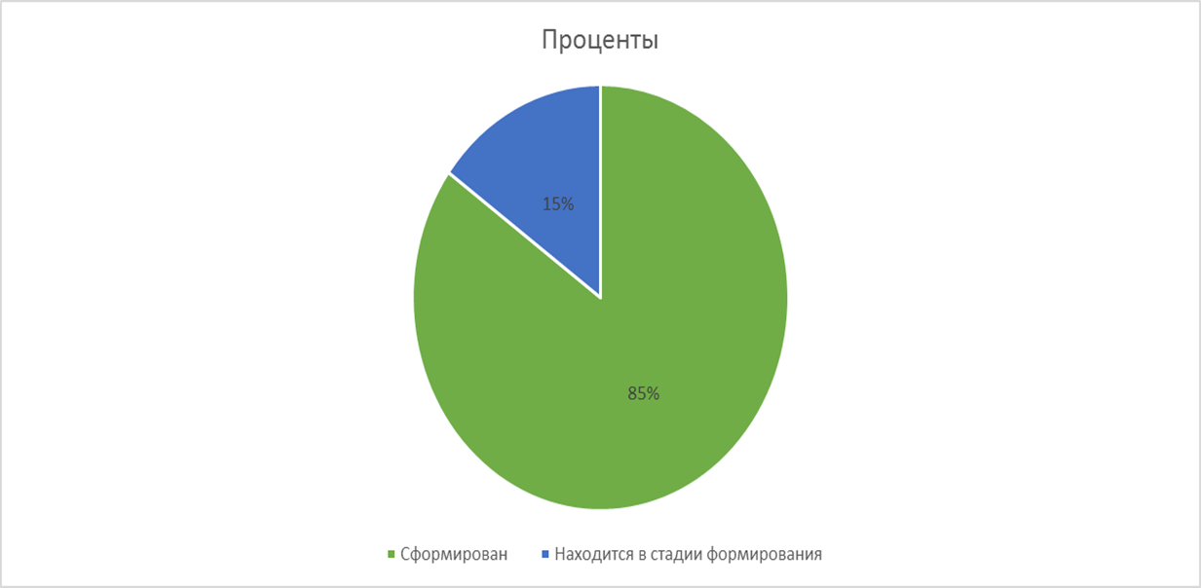
Выявление уровня сформированности у детей 2-3 лет навыков самообслуживания после проделанной работы
Вторичная диагностика

Slide 21
Вывод: Анализ результатов диагностики обнаружил, что сформированы навыки самообслуживания у 17 детей (85%). Находятся в стадии формирования 3 детей (15%). Не сформированы у 0 детей (0%).

Slide 22
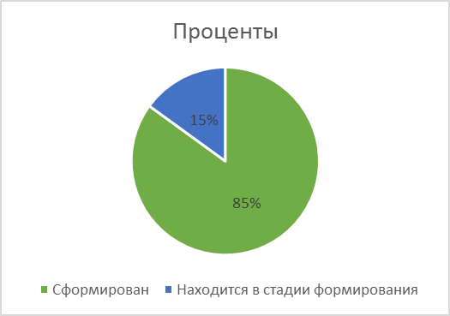
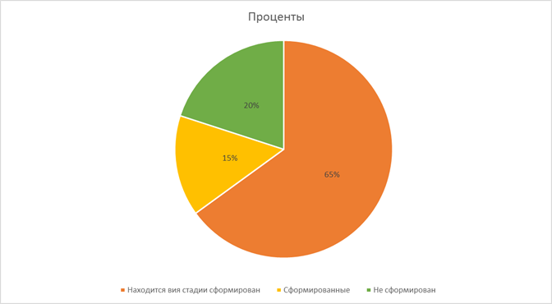
Сравнительные результаты уровней сформированности навыков самообслуживания у детей 2-3 лет на этапе первичной и вторичной диагностик

Slide 23
Анализ теоретических положений и методических выводов позволил предоставить результаты работы, проведённой на базе МКДОУ Д/С 249 «Колобок». Была прослежена динамика изменения уровня сформированности навыков самообслуживания в процессе работы. При прочих равных условиях на начальном этапе уровень сформированности детей был приблизительно одинаков. Анализ результатов до и после, свидетельствует об эффективности разработанной методики совершенствования работы. Результаты детей улучшились.

Slide 24
ЗАКЛЮЧЕНИЕ
По результатам проведенного исследования можно сделать вывод, что благодаря систематическому развитию мелкой моторики у детей 2-3 лет, удалось повысить уровень сформированности навыков самообслуживания у детей. Но работа по данному направлению не может считаться оконченной. Полученные навыки необходимо закрепить и довести до автоматизма у каждого ребёнка группы.

